Slide 1
Технология
1 класс

Slide 2

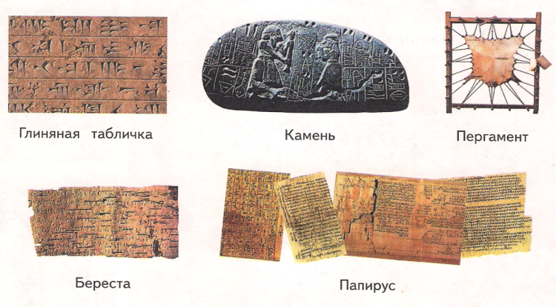
История бумаги

Slide 3
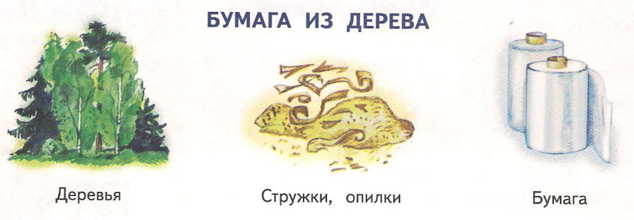
Как создается бумага

Slide 4
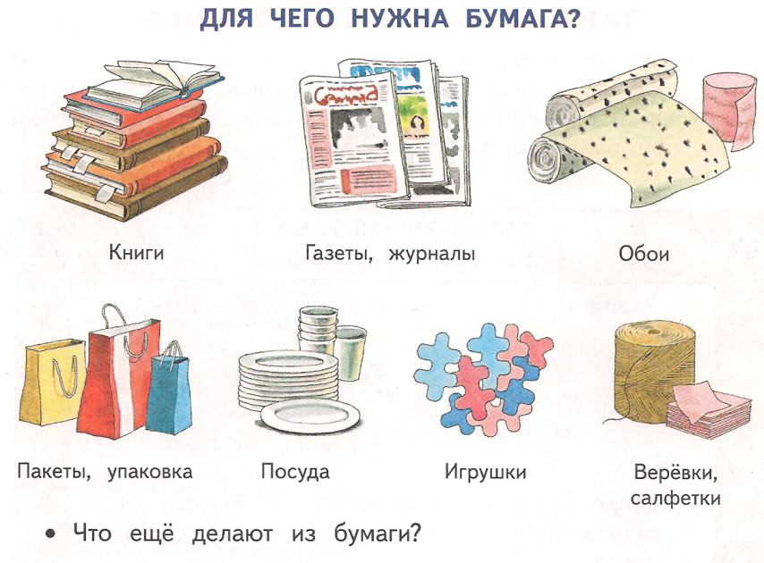

Slide 5
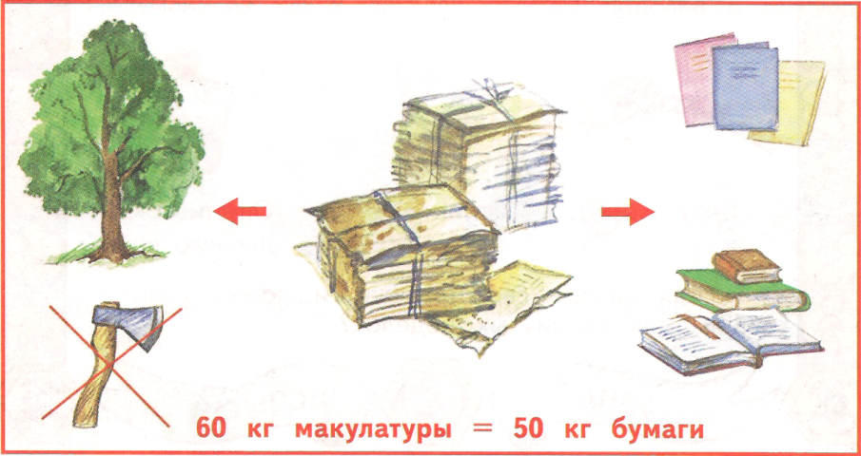
Берегите бумагу

